Slide 1
Lage national
06. Juli 2022

Slide 2
Überblick Kennzahlen
Bestätigte Fälle |  |  | 7-Tage-Inzidenz (7-TI) |  |  | DIVI-Intensivregister Datenstand 05.07. 12:15 Uhr |  | Impfmonitoring Datenstand 06.07.
Gesamt¹ | aktive Fälle² |  | Gesamt-Bevölkerung | Anzahl Kreise mit 7-TI > 50/100.000 EW |  | Veränderung der Fälle zum Vortag auf ITS |  | Anzahl Impfungen seit dem Vortag
+130.728 | +38.600 |  | 678,8 | ±0 |  | +5 |  | Erstimpfungen: +986
(28.673.212) | [ca. 1.553.300] |  | Fälle/ 100.000 EW | [411/411] |  | [1.067] |  | Zweitimpfungen: +1.521
 |  |  |  |  |  |  |  | Auffrischimpfung: +6.952
Hospitalisiert¹ | Genesene³ |  | Hospitalisierte gesamt | Anzahl Kreise mit 7-TI > 500/100.000 EW |  | Anteil COVID-19-Belegung an Gesamtzahl der betreibbaren ITS-Betten⁴ |  | Anzahl Geimpfter insgesamt mit mindestens einer/mit vollständiger/ mit Auffrischimpfung ^{5, 6, 7}
+1.578 | +92.000 |  | 5,71 Fälle/ 100.000 EW | ±0 |  | 5,0 % |  | N1: 64.707.421
(582.727) | (ca. 26.978.400) |  |  | [305/411] |  |  |  | N2: 63.356.644
 |  |  |  |  |  |  |  | N3: 51.294.818
Verstorbene¹ |  |  | Hospitalisierte ab 60 Jahre | Anzahl Kreise mit 7-TI > 1000/100.000 EW |  | Erstaufnahmen auf ITS |  | Anteil Geimpfter insgesamt mit mindestens einer/mit vollständiger/ mit Auffrischimpfung ^{5, 6, 7}
+122 |  |  | 12,34 Fälle/ 100.000 EW | -1 |  | +158 |  | N1: 77,8 %
(141.519) |  |  |  | [38/411] |  |  |  | N2: 76,2 %
 |  |  |  |  |  |  |  | N3: 61,7 %
Notes:
Quelle: Lagebericht (aktuelle Automatisierung), Tabelle erste Seite (Datum Impfen vom aktuellen Tag!)

Slide 3
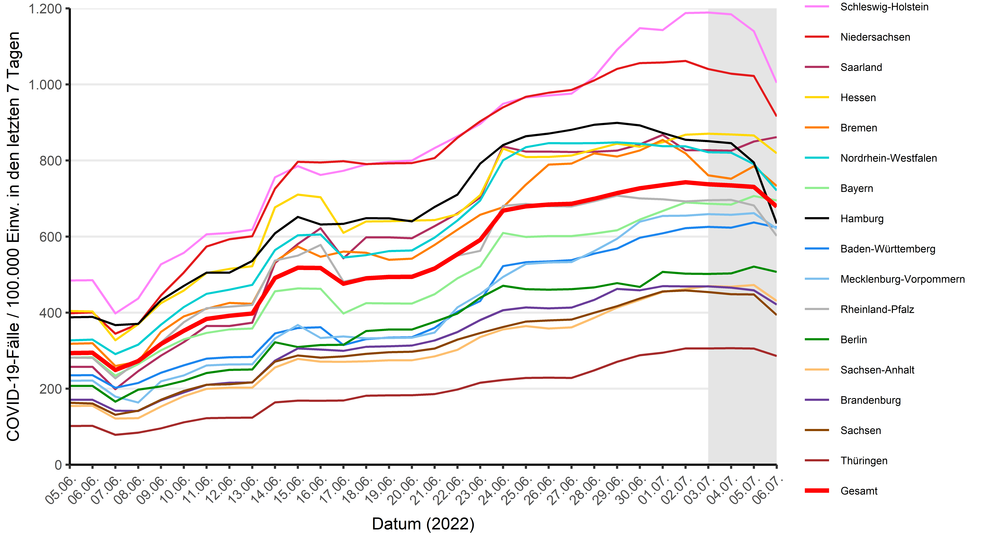
Verlauf der 7-Tage-Inzidenz der Bundesländer
Notes:
Quelle: Datei BL_Grafik_Meldedatum_Cube_XX-YY-2021 im Tagesordner oder im Automatisierungsordner als 7TageInz_BL_Meldedatum_LB.png, wobei bei er ersteren Datei auch eine Grenze bei 50/100.000 eingezeichnet ist (bzw. bei 25/100.000 bei niedrigen Fallzahlen)

Slide 4
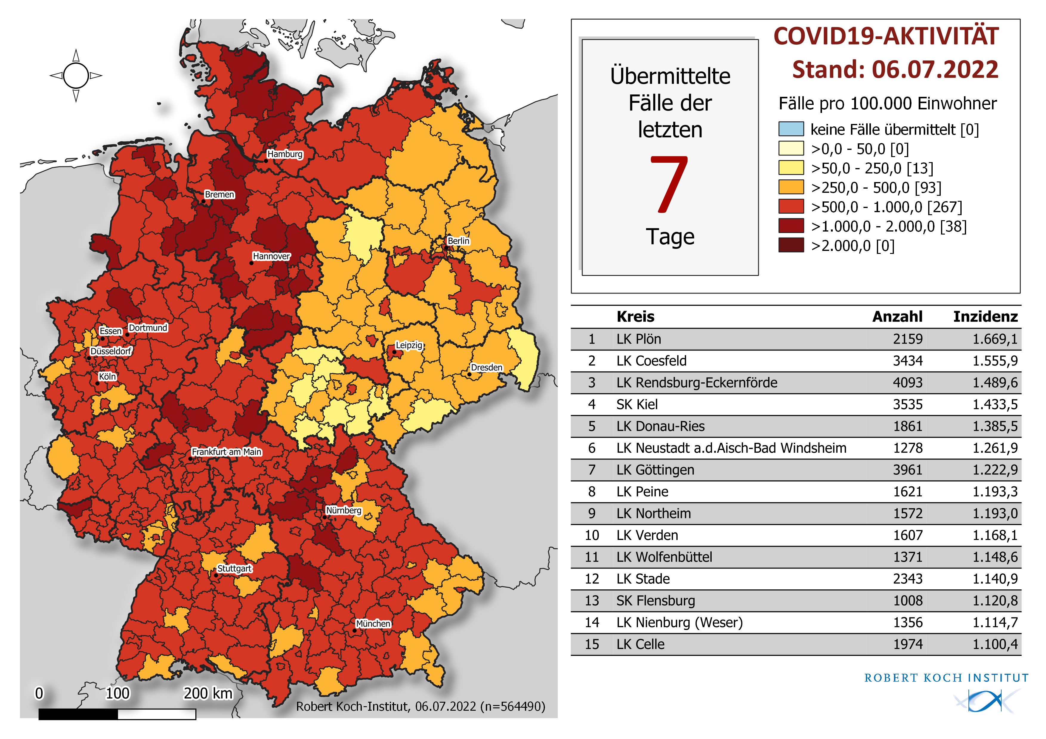
Geografische Verteilung 7-Tage-Inzidenz nach Landkreis
Notes:
Quelle: Lagebericht (aktuelle Automatisierung) oder Karten: A-Inzidenz 7 Tage

Slide 5
Notes:
Ordner heatmaps, g, Deutschland_inzidenz_heatmap.tiff (oder pdf, ist egal)

Slide 6
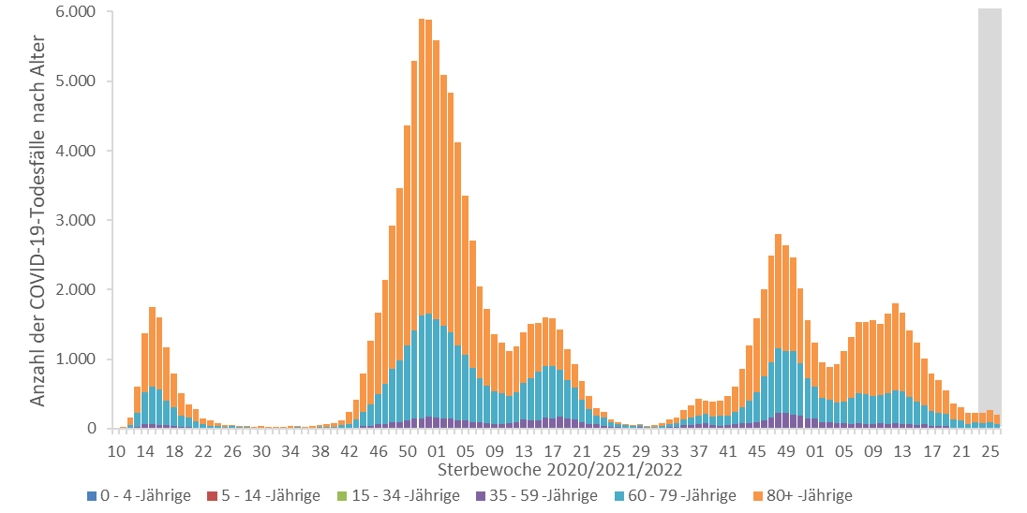
COVID-19-Fälle nach Altersgruppe und Sterbedatum
Notes:
Lagebericht_Mittwoch_2022-06-22.xlsm, Tabellenblatt “Sterbedatum_AG”, Auf die Skala achten, zurzeit verwenden wir die Graphik die von 10/2020 bis zur aktuellen Wochen reicht hier in den Folien (Achtung im WB ist es ab Woche 37).

Slide 7
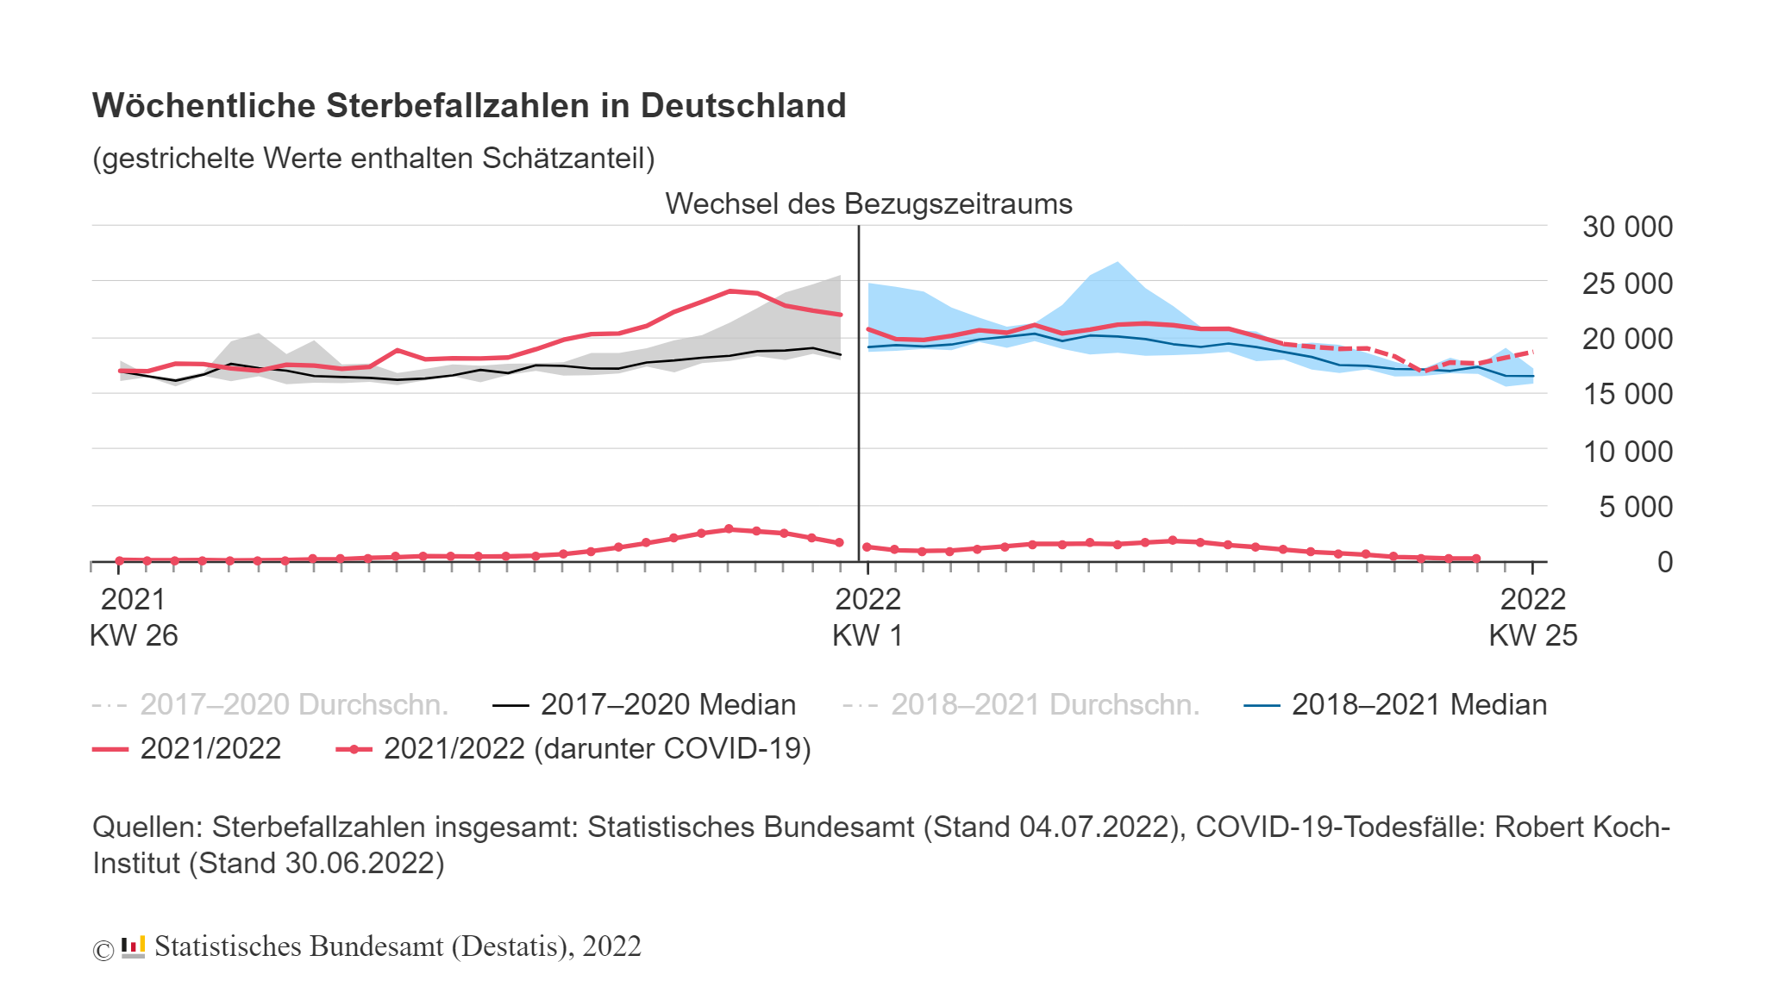
Notes:
Quelle: https://www.destatis.de/DE/Themen/Querschnitt/Corona/Gesellschaft/bevoelkerung-sterbefaelle.html

